Slide 1
Мастер-класс поделки из древесины, металла и других конструкционных материалов «Музыка (колокольчики) ветра»
МБОУ «Кольчугинская школа №1 имени Авраамова Г.Н.»
Учитель технологии
Мустафаева Т.Ф.

Slide 2
Музыка (колокольчики) ветра - всем известный атрибут фэн-шуй. Считается, что музыка ветра применяется для защиты дома от негативной энергии и может располагаться как над дверьми, так и над окнами. Она бывает металлическая, керамическая и бамбуковая, а так же может иметь разное количество трубочек. Материал и цвет музыки ветра способны усиливать действие той или иной стихии в доме.

Slide 3
Цели: 1.Активизация творческой деятельности уч-ся. 2. Создание поделок из подручного материала. 3. Способствовать познанию свойств материалов, желанию экспериментировать с ними. 4. Развитие творческих способностей у детей через создание поделок из различных материалов. 5. Развивать мелкую моторику рук, пальцев, умение владеть инструментами и материалами. 6.Воспитывать аккуратность, целеустремленность, настойчивость в достижении цели.

Slide 4
Материалы и оборудование: - плоскогубцы, шило, дрель, дырокол, ножницы, отвертка, крючок, клеевой пистолет; - ракушки, древесина, металлические элементы, стеклышки, камушки, бисер, керамические изделия, монеты, шнуровки, веревки, цепочки и ажурные ключиков, хрустальных бусин и блестящих подвески, колокольчики, пяльцы, вышивка и пр.

Slide 5
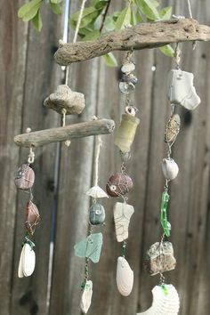
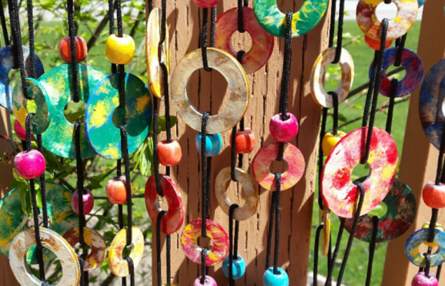
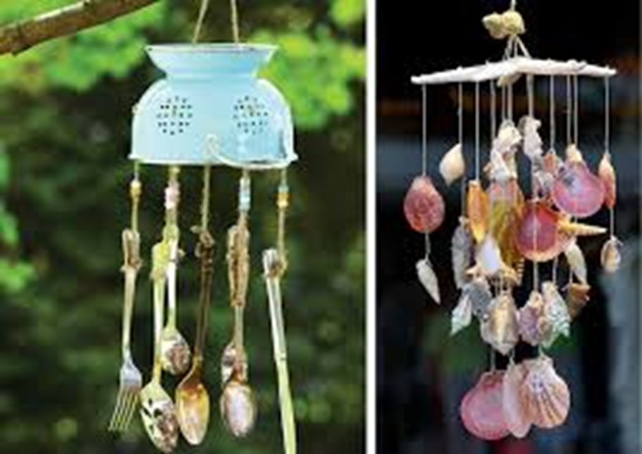
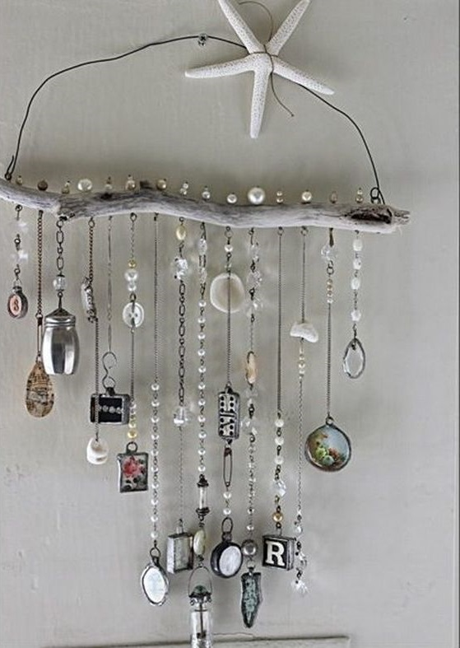
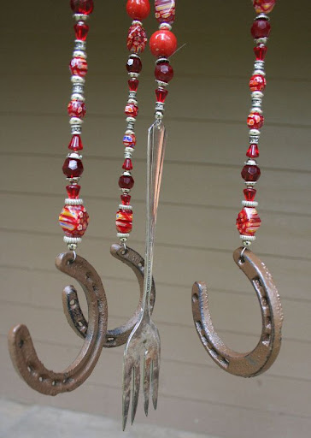
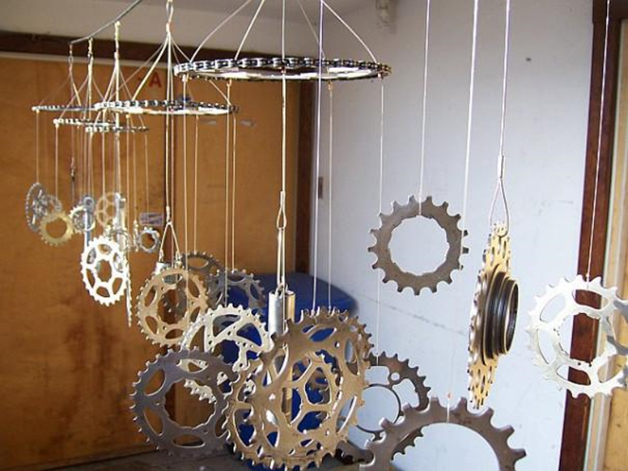
Возможные варианты (из металлических элементов, древесины, природного материала,пластика и пр. конструкционных материалов):

Slide 6
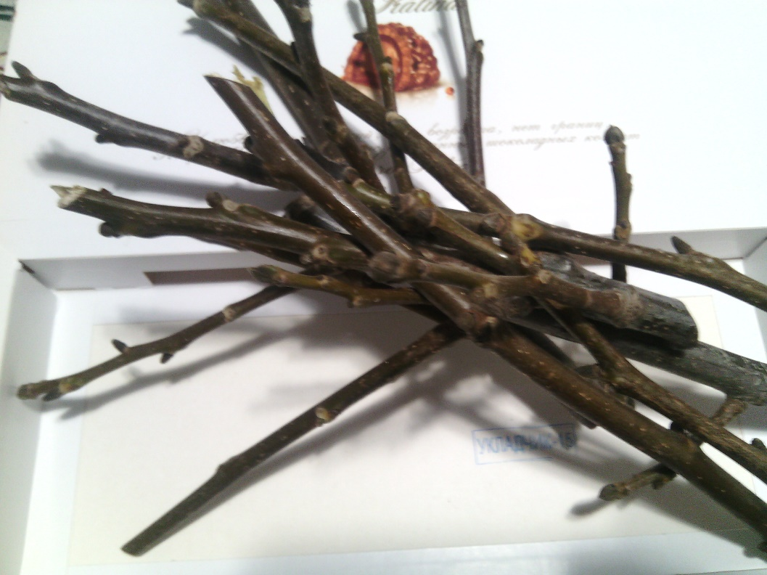
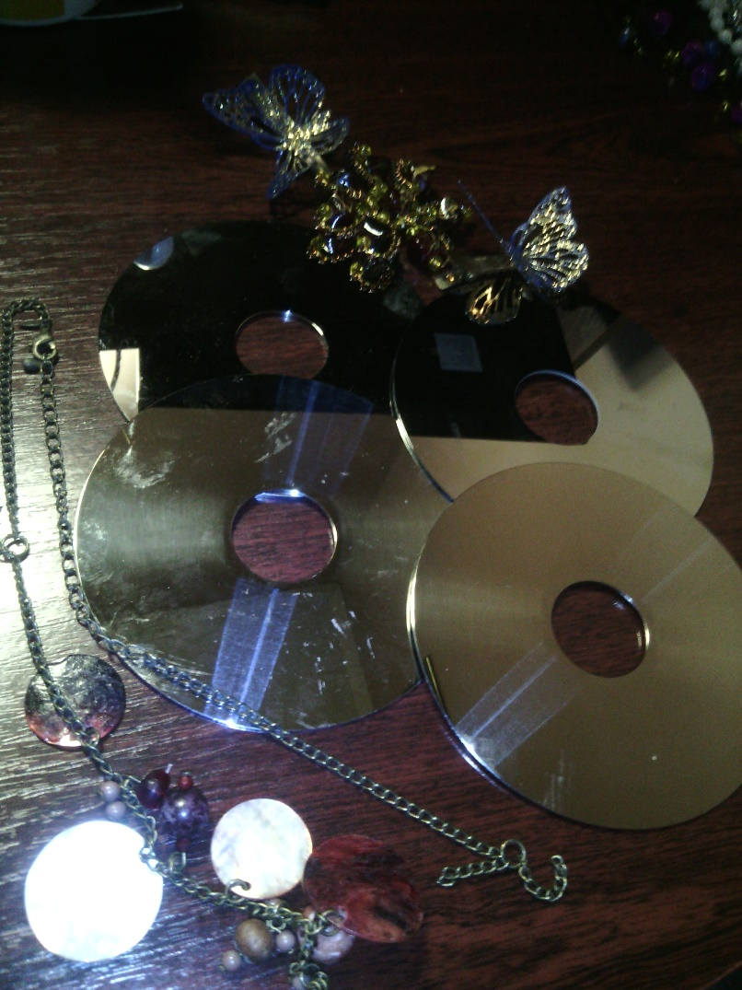
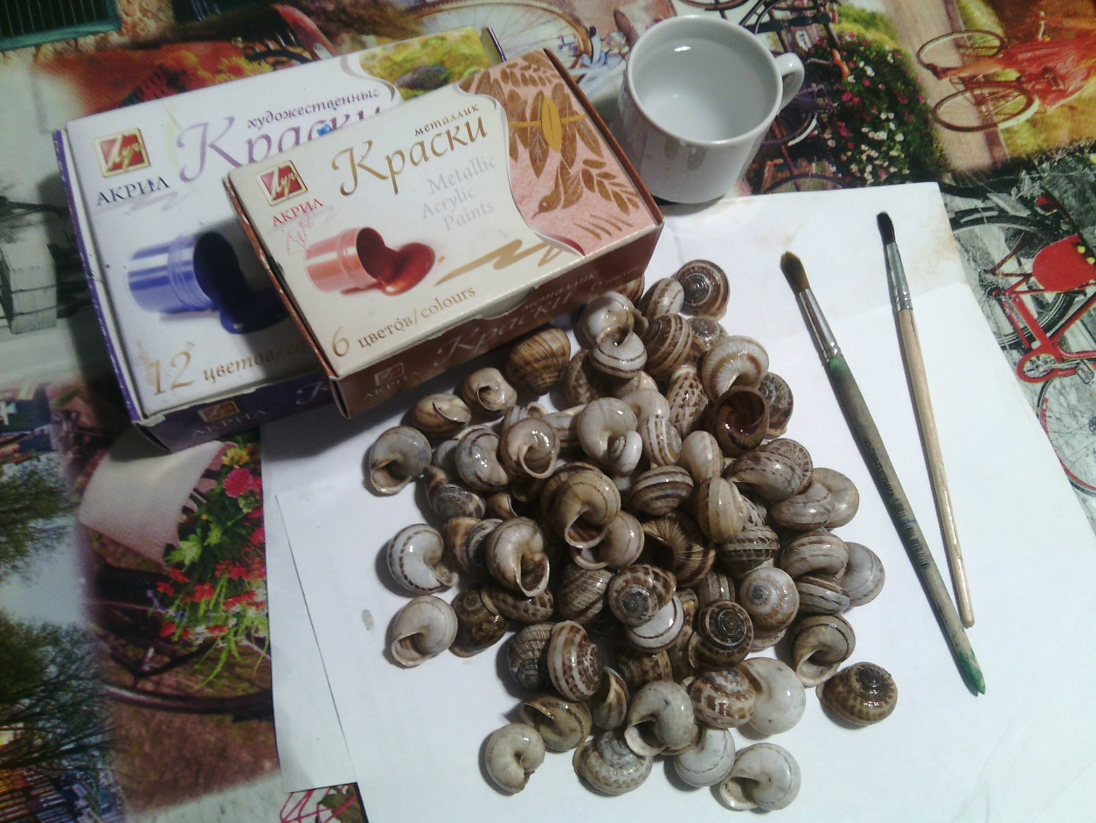
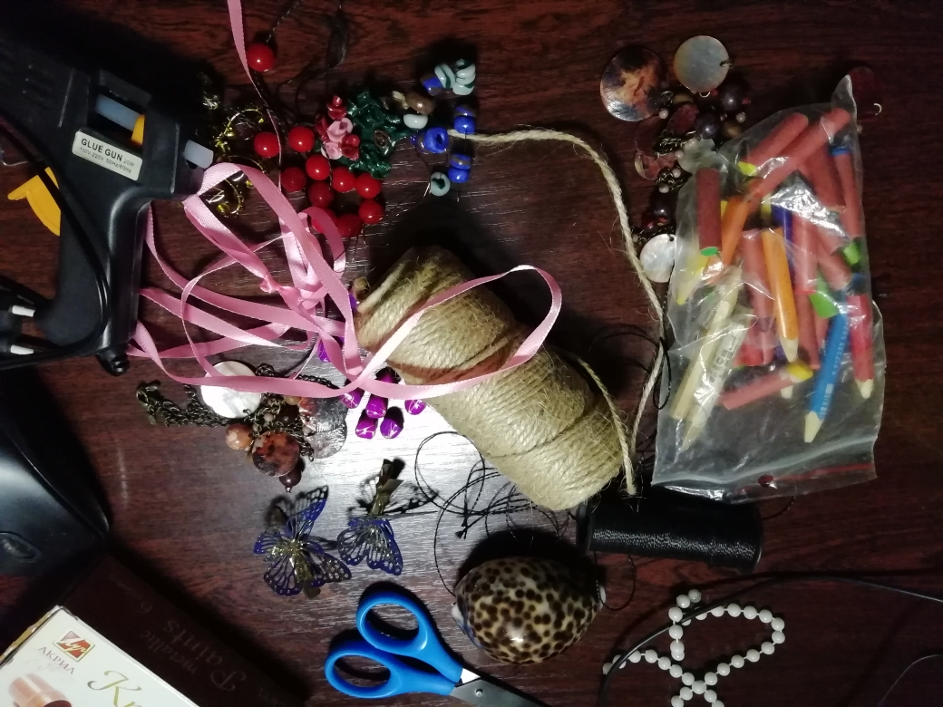
Подготовка материала

Slide 7
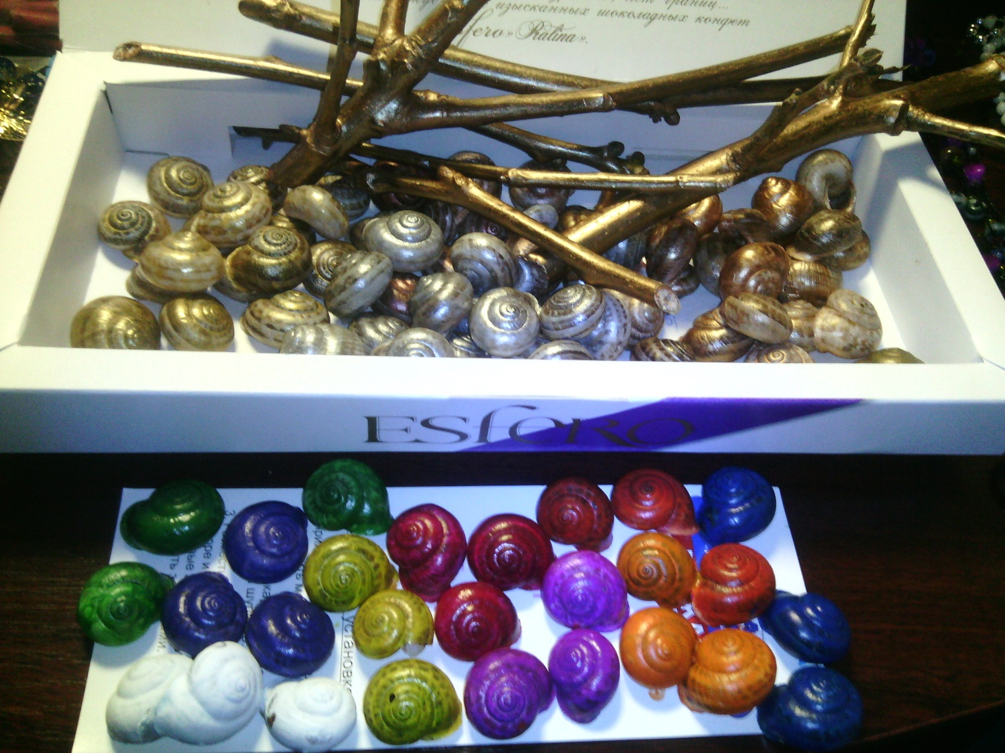
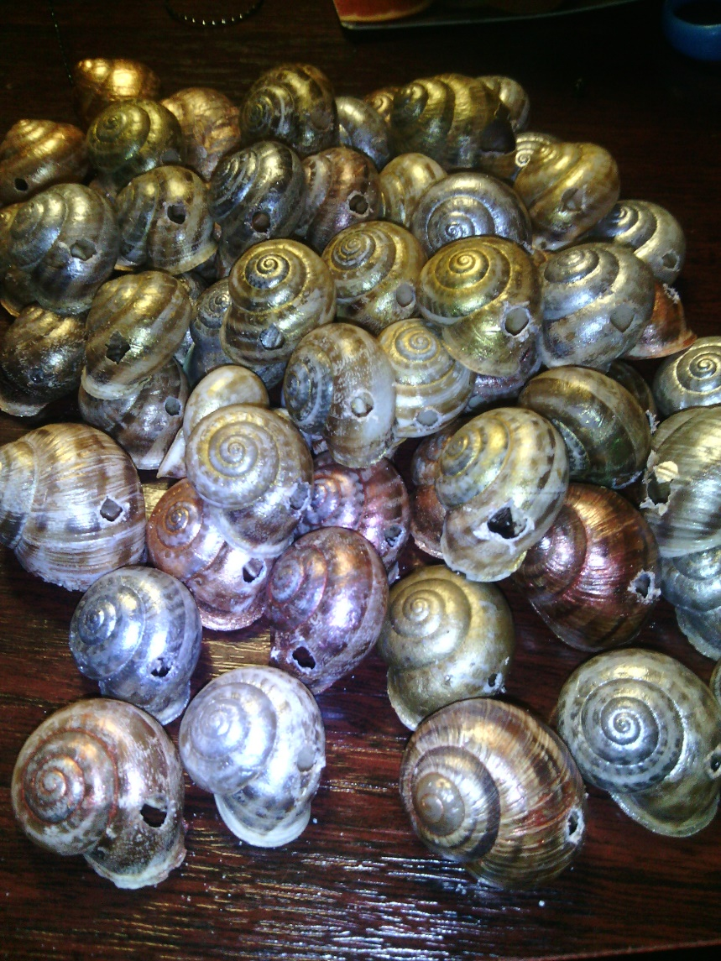
Подготовка материала (покраска, удаление лишних элементов, пробивание /просверливание/отверстий)

Slide 8
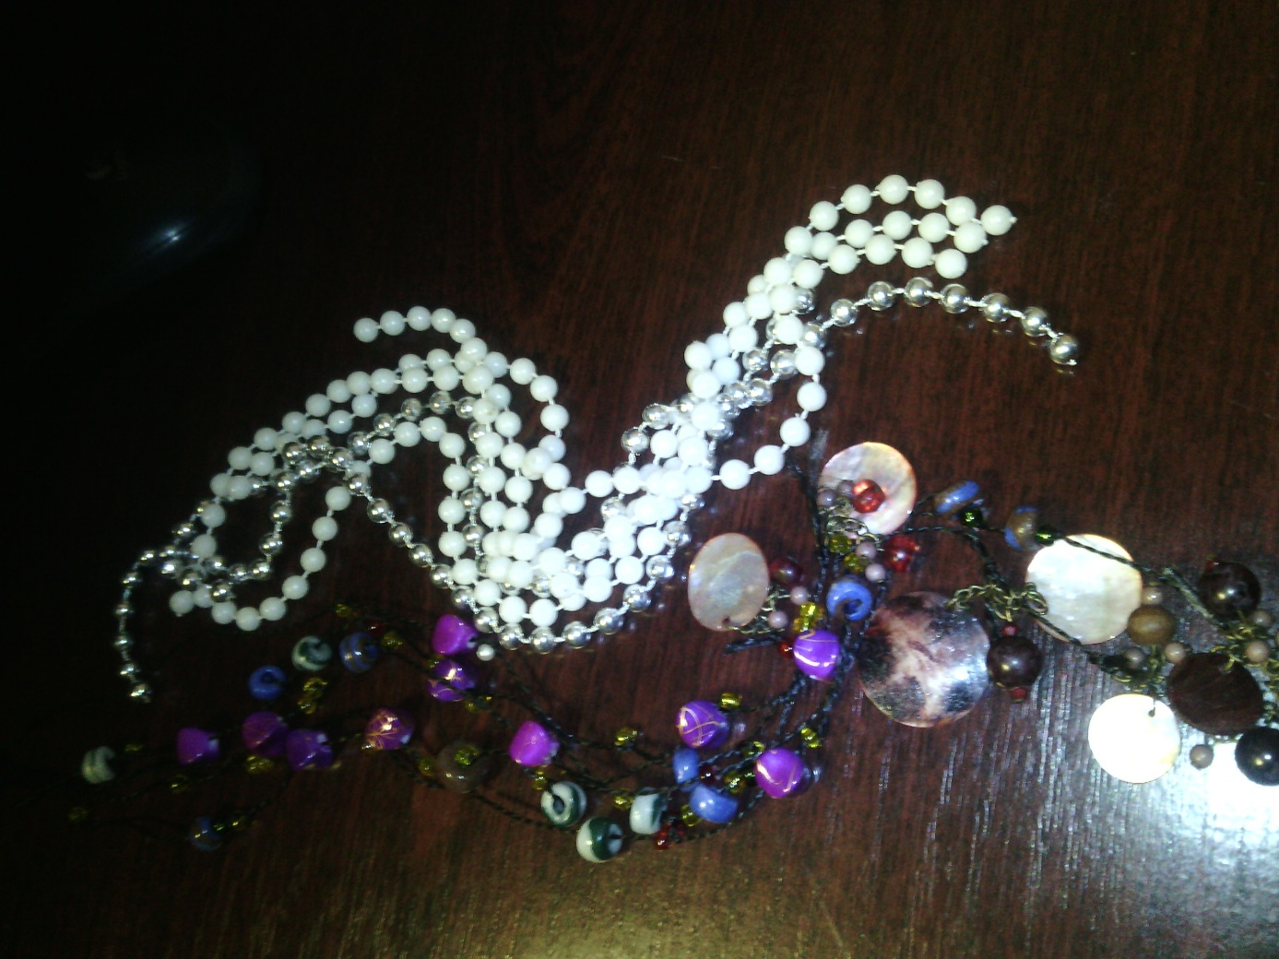
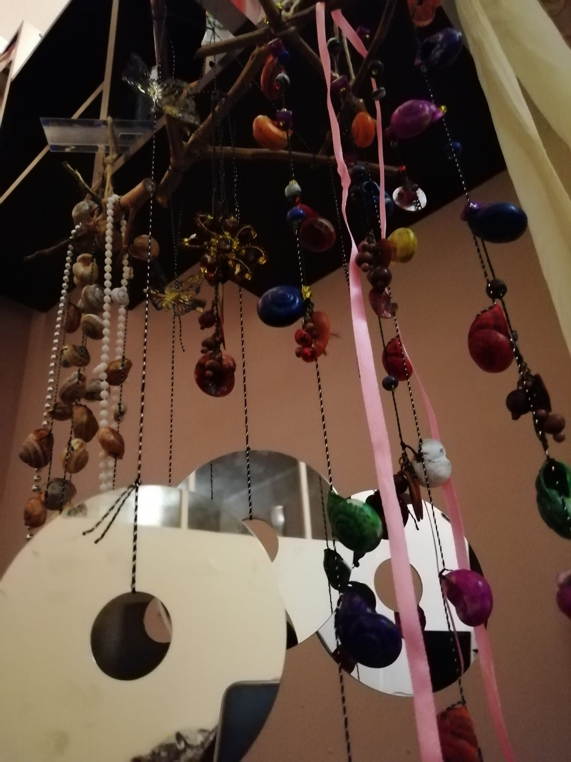
Закрепление элементов поделки

Slide 9
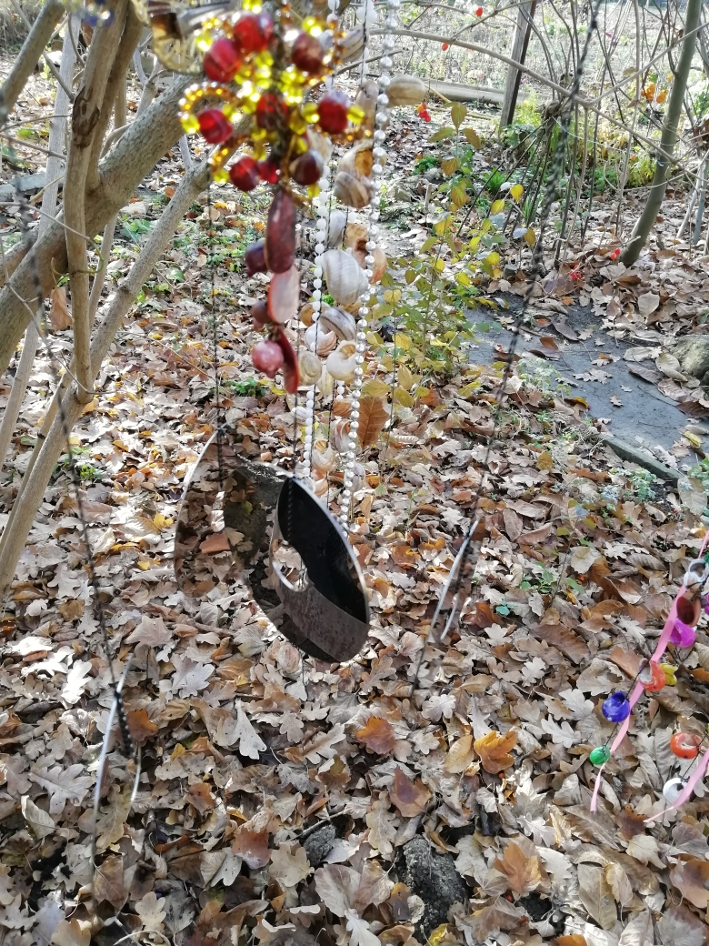
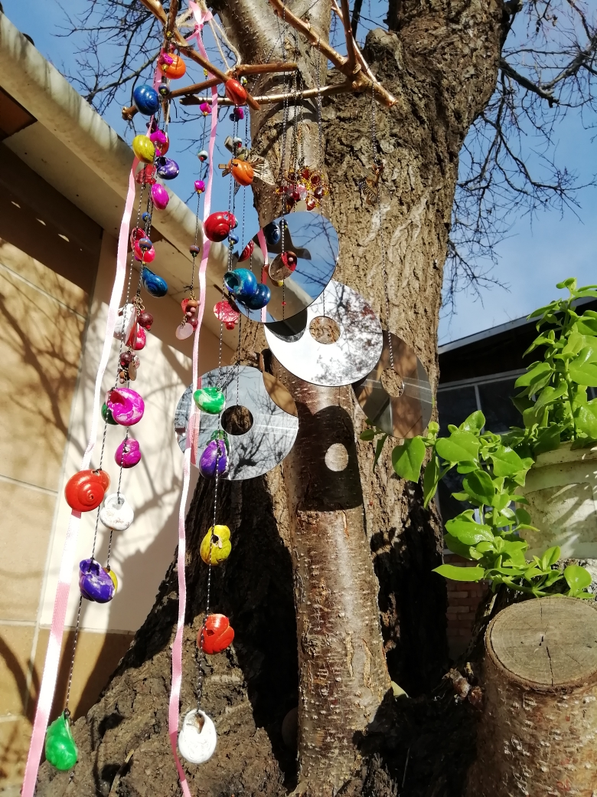
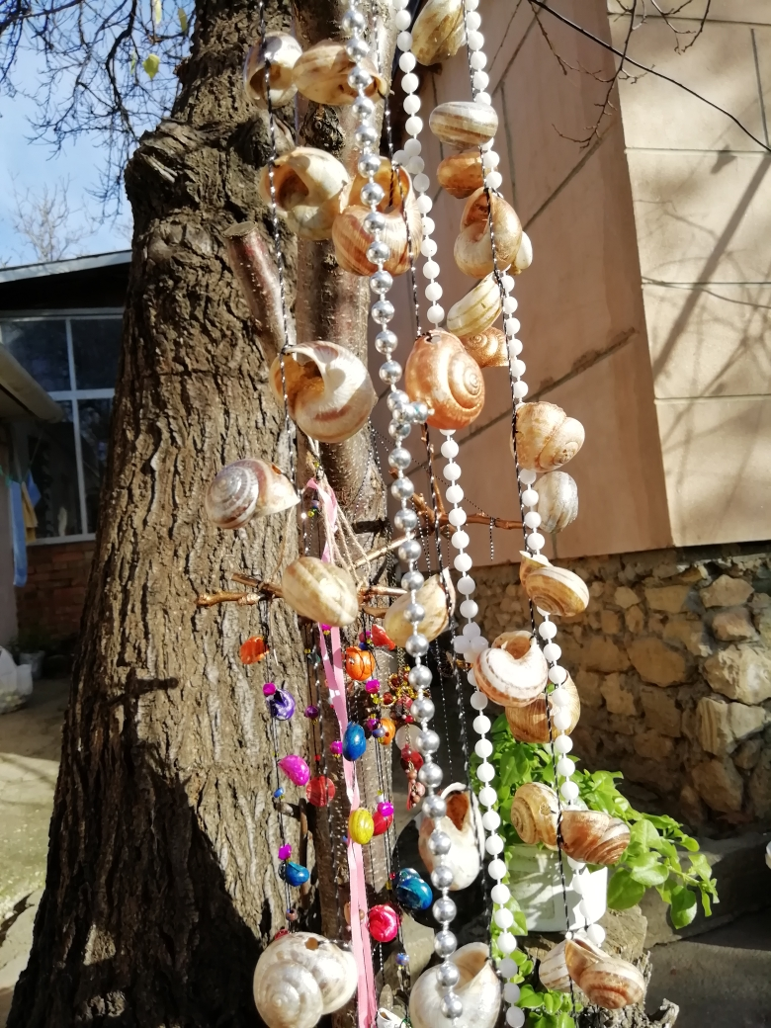
Окончательная отделка

Slide 10

Спасибо за внимание !

